Slide 1
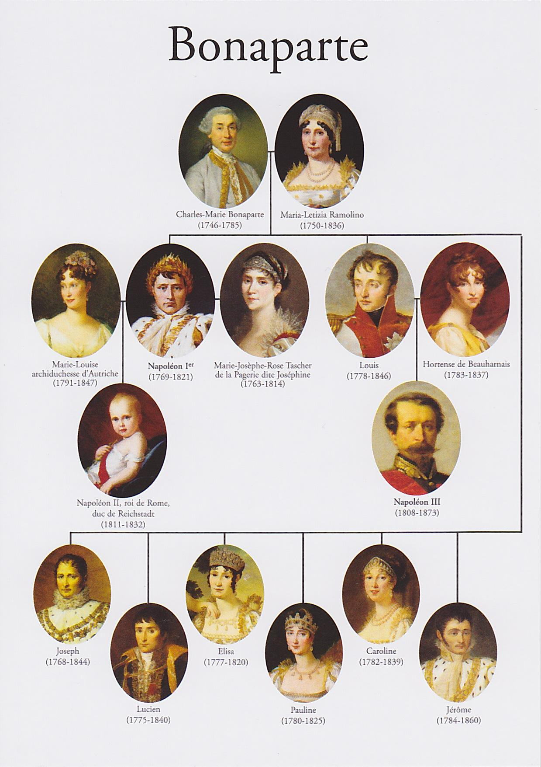
Les Napoléonides, une famille encombrante.
« En vérité, à vous entendre Joseph, ne dirait-on pas que j’ai reçu la couronne de feu roi notre père!... »
Napoléon Ier.

Slide 2
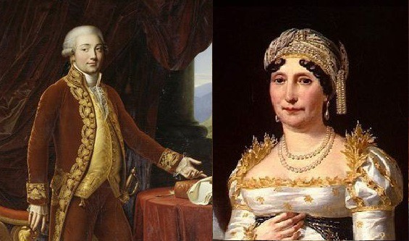
Charles et Letizia Bonaparte (1746-1785) (1750-1836)
Charles Bonaparte , petit noble corse, partisan de la France, épouse en 1764, âgé de 18 ans, Letizia Ramolino, âgée quant à elle de 14 ans, sous la pression de Pascal Paoli. Le couple aura 8 enfants viables entre 1768 et 1784 . Charles meurt prématurément d’une tumeur à l’estomac. Quant à Letizia, elle assiste à l’avènement de son fils Napoléon et à sa chute. Elle trouvera refuge dans les Etats du pape Pie VII, peu rancunier. Durant le premier Empire, elle reçut de son fils le titre de « Madame Mère ».

Slide 3
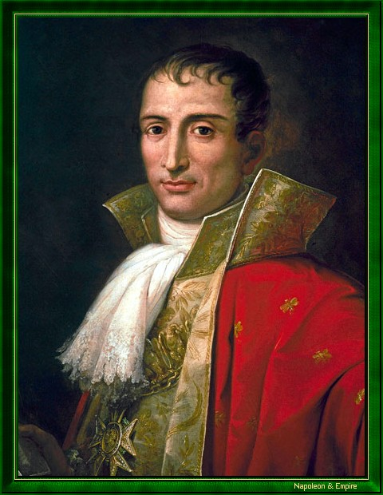
Joseph Bonaparte (1768-1844)
Frère ainé de Napoléon, Joseph fut avocat sous la Révolution, puis diplomate. Il est fait par la grâce de son frère tout d’abord roi de Naples (1806-1808), puis « roi des Espagnes et des Indes » de 1808 à 1813. En 1814, puis sous les Cent-jours, il devient lieutenant général et régent de l’Empire. Il aura deux filles.
Honnête homme, il prendra très au sérieux son rôle de « roi », jusqu’à même s’opposer à son frère sans pour autant se faire aimer de son « peuple ».

Slide 4
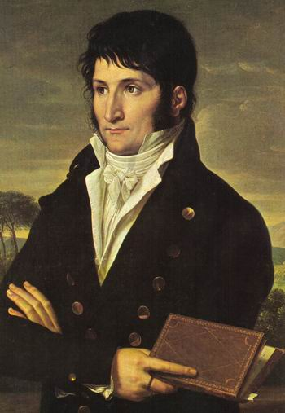
Lucien Bonaparte (1775-1840)
Lucien est probablement le plus intelligent et le plus capable des frères de Napoléon. Député de la Corse au Conseil des Cinq-Cents (1798), puis président de ce conseil en 1799, il est celui qui permet la réussite du coup d’Etat du 18 brumaire et son frère lui doit une prise du pouvoir sans une goutte de sang versée. Ministre de l’intérieur en 1799-1800, il se fâche avec son frère qui le prive de tout droits de succession en 1805. Les deux hommes se réconcilient pendant les Cent-jours.
"Ne crains-tu pas que la France ne se révolte contre l'indigne abus que tu fais du pouvoir ?" dit-il un jour à son frère, ce à quoi Napoléon lui aurait répondu : "Ne crains rien, je la saignerai tellement au blanc qu'elle en sera de longtemps incapable".

Slide 5
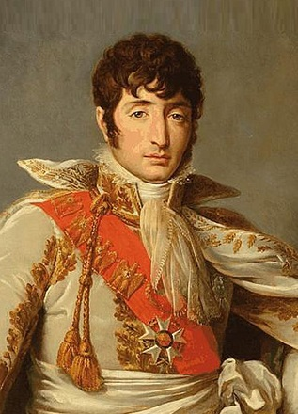
Louis Bonaparte (1778-1848)
A 18 ans, Louis fut aide de camp du général Bonaparte pendant la campagne d’Italie. Il suivit également son frère en Egypte et devint général de brigade en 1803. Soldat courageux et efficace, il détestait cependant la guerre par-dessus tout avec son cortège de pillage et de dévastation.
Marié à la fille de Joséphine, Hortense de Beauharnais, son frère le nomma roi de Hollande, de mai 1806 à juillet 1810, date à laquelle la Hollande fut intégrée comme département à l’Empire français. Souffrant de rhumatisme, Louis détesta cette expérience dans la pluvieuse Hollande. En 1808 son épouse lui donna un deuxième fils, futur Napoléon III.

Slide 6
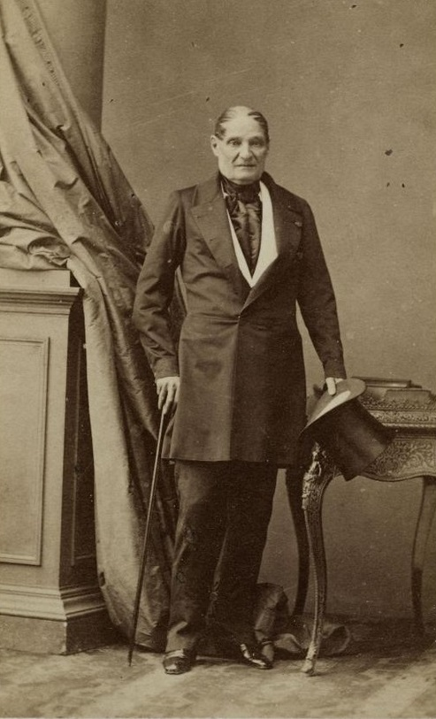
Jérôme Bonaparte (1784-1860)
Cette photo nous montre le seul survivant des frères de Napoléon vivant sous le Second Empire.
Jérôme n’a que 15 ans lorsque son frère devient premier Consul. En mission en Martinique en 1803, il se rend à Baltimore aux Etats-Unis pour y épouser –il est encore mineur- la fille d’un commerçant local.
Malgré la naissance d’un fils*, Napoléon fait casser le mariage.
Nommé contre-amiral en 1806, il épouse Catherine de Wurtemberg en août 1807 et dans la foulée devient roi de Westphalie (nord de l’Allemagne actuelle). Dépensier et frivole, il ruine les caisses de son royaume mais y introduit les lois françaises et supprime les anciens abus féodaux.
Grâce à son épouse, cousine du tsar, il devient pair de France en 1814 lors de la Restauration. Il rallie son frère pendant les Cent-jours, mais toujours brouillon, il se montre inefficace à Waterloo et se réfugie chez son beau-père. En 1852, son neveu Napoléon III le rétablit dans ses privilèges de prince d’Empire et il devient président du Sénat.
* Ce fils, Jérôme Napoléon Bonaparte, vécut à Londres et aux Etats-Unis et fonde la branche américaine des Bonaparte. L’un de ses enfants, Charles Joseph Bonaparte-Patterson sera en 1908 le fondateur du FBI!

Slide 7
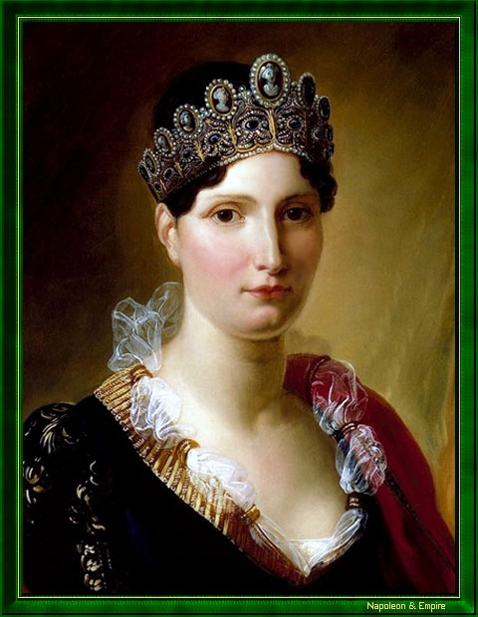
Elisa Bonaparte (1777-1820)
Élisa est successivement princesse de Piombino et de Lucques, puis grande-duchesse de Toscane. Elle est la seule sœur de Napoléon à avoir possédé de réels pouvoirs politiques. Très intéressée par les arts, notamment le théâtre, elle les encouragea dans les territoires sur lesquels elle régna.
Elle épouse un capitaine de vaisseau, Félix Baciocchi.
Elle se détache de son frère pour rester fidèle à ses sujets Toscans, mais doit, après la fin de l’Empire, s’exiler à Trieste où elle termine ses jours.

Slide 8
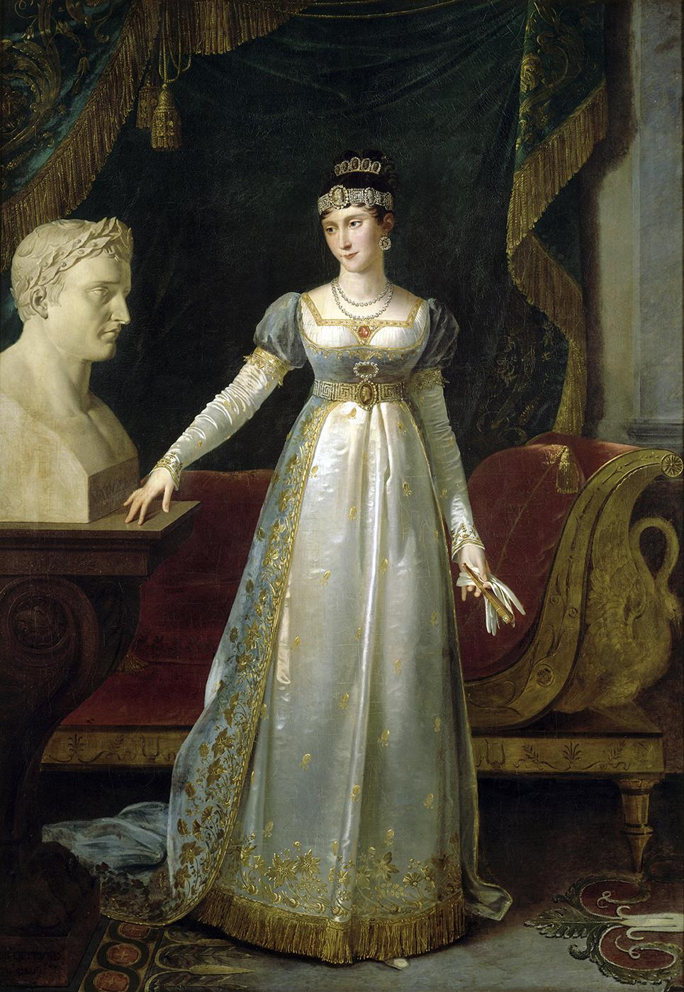
Pauline Bonaparte (1780-1825)
Pauline était la sœur préférée de Napoléon.
En 1797, son frère lui fait épouser le général Leclerc , l’un des meilleurs généraux de la République. Sous le Consulat, Pauline accompagne son mari à Saint-Domingue ; celui-ci meurt de la fièvre jaune en 1802. De retour à Paris, Pauline épouse le prince Camille Borghèse, prince romain richissime ; elle est, comme ses deux sœurs, demoiselle d’honneur de Joséphine le 2 décembre 1804, tâche qu’elles accomplissent avec une mauvaise volonté évidente, tant est grande leur détestation de la « vieille » comme ils appellent Joséphine (42 ans).
La relation de Pauline et de Napoléon est marquée par un lien profond de fidélité et de bienveillance, à la différence des autres frères et sœurs de Napoléon. Étant la plus grande admiratrice de Napoléon, elle lui reste toujours fidèle. Elle est la seule des Bonaparte — avec Madame Mère — à lui rendre visite durant son exil sur l'île d'Elbe. Elle meurt à Florence d’un cancer du foie.

Slide 9
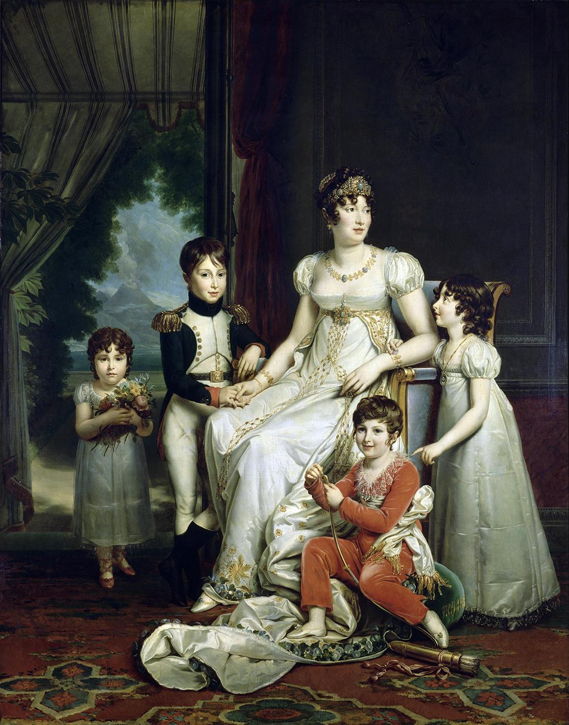
Caroline Bonaparte (1782-1839)
En juin 1797, Napoléon Bonaparte fit venir sa famille à Mombello, où Caroline, 15 ans, assista le 14 juin au mariage de ses sœurs Élisa et Pauline. Lors de leur voyage de noces dans les lacs italiens, Caroline fit la connaissance de Joachim Murat, fringant aide de camp de Napoléon âgé de 30 ans, dont elle tomba amoureuse. Grand séducteur, soupçonné d'avoir eu une liaison avec Joséphine de Beauharnais, Murat eut du mal à se faire accepter par Napoléon, rancunier.
Le 15 juillet 1808, Caroline et son mari reçoivent la couronne de Naples qui jusqu’ici était propriété des Bourbons d’Espagne.
Elle S’attacha à l’éducation des jeunes filles napolitaine Elle importa et favorisa également les arts français à Naples, notamment la mode, le théâtre et la cuisine.
En 1813, Murat trahit Napoléon pour garder son royaume, mais renoue avec lui pendant les Cent-jours. Il est exécuté sur l’ordre des Bourbons d’Espagne en octobre 1815. Caroline, après des années d’exil, se fixe à Florence en 1830 et décède elle aussi d’un cancer du foie. Elle eut de nombreux enfants.

